Slide 1

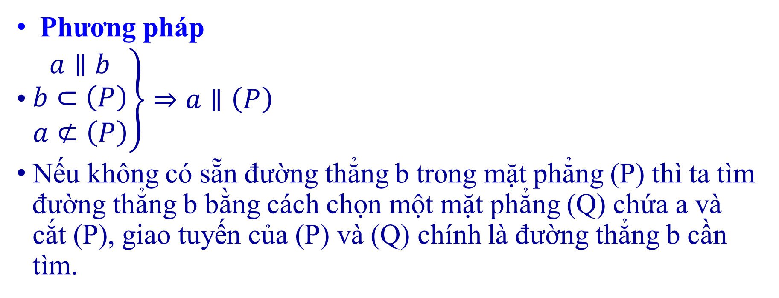
➋. Phân dạng toán cơ bản
Dạng 1 : Chứng minh đường thẳng song song hoặc đồng quy
Phương pháp
$\left.\begin{aligned}a∥b \\ b⊂\left(P\right) \\ a⊄\left(P\right)\end{aligned}\right\}⇒a∥\left(P\right)$
Nếu không có sẵn đường thẳng b trong mặt phẳng (P) thì ta tìm đường thẳng b bằng cách chọn một mặt phẳng (Q) chứa a và cắt (P), giao tuyến của (P) và (Q) chính là đường thẳng b cần tìm.

Slide 2
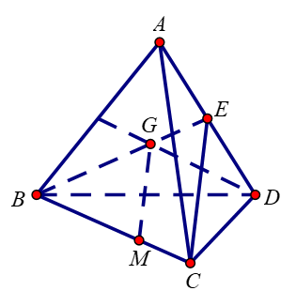
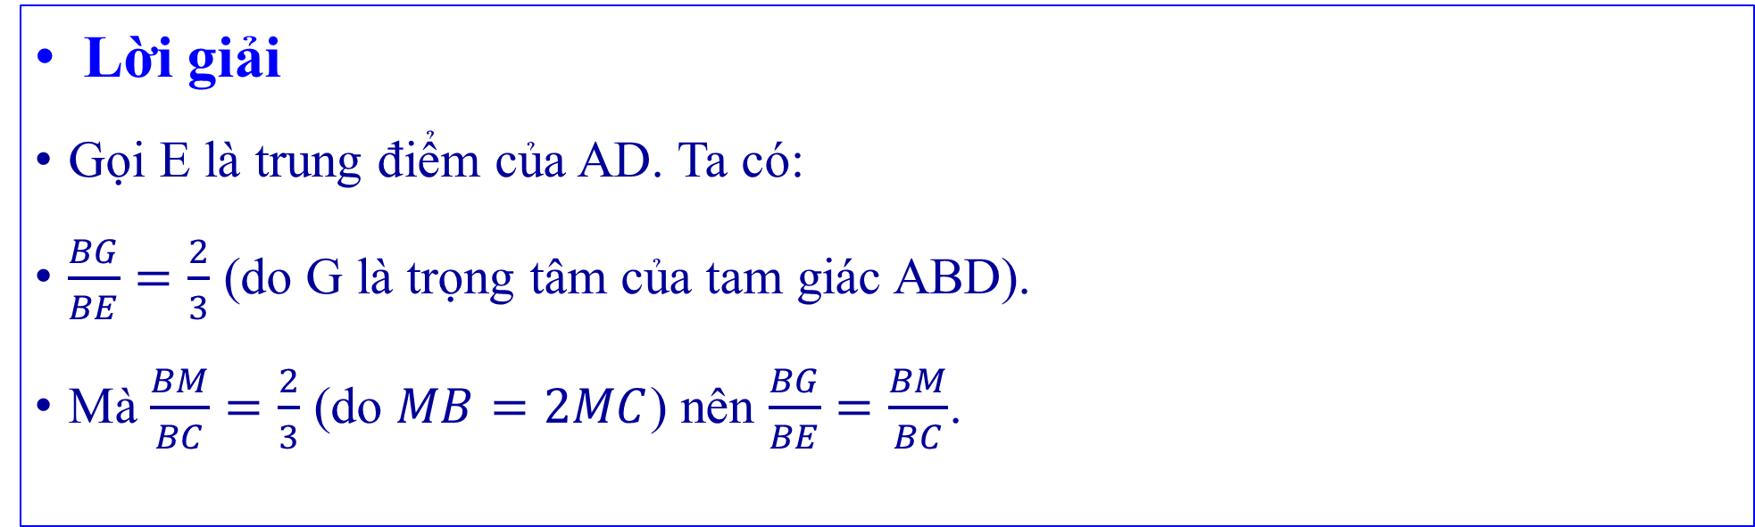
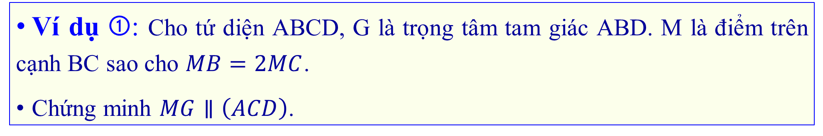
➋. Phân dạng toán cơ bản
➽Các ví dụ minh họa.
Ví dụ ➀: Cho tứ diện ABCD, G là trọng tâm tam giác ABD. M là điểm trên cạnh BC sao cho $MB=2MC$.
Chứng minh $MG∥\left(ACD\right)$.
Lời giải
Gọi E là trung điểm của AD. Ta có:
$\frac{BG}{BE}=\frac{2}{3}$ (do G là trọng tâm của tam giác ABD).
Mà $\frac{BM}{BC}=\frac{2}{3}$ (do $MB=2MC$) nên $\frac{BG}{BE}=\frac{BM}{BC}$.

Slide 3
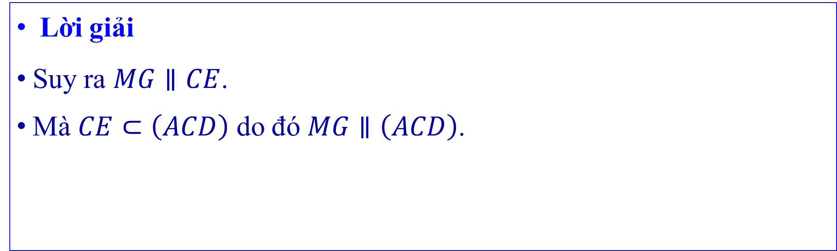
➋. Phân dạng toán cơ bản
➽Các ví dụ minh họa.
Ví dụ ➀: Cho tứ diện ABCD, G là trọng tâm tam giác ABD. M là điểm trên cạnh BC sao cho $MB=2MC$.
Chứng minh $MG∥\left(ACD\right)$.
Lời giải
Suy ra $MG∥CE$.
Mà $CE⊂\left(ACD\right)$ do đó $MG∥\left(ACD\right)$.

Slide 4
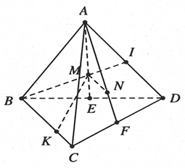
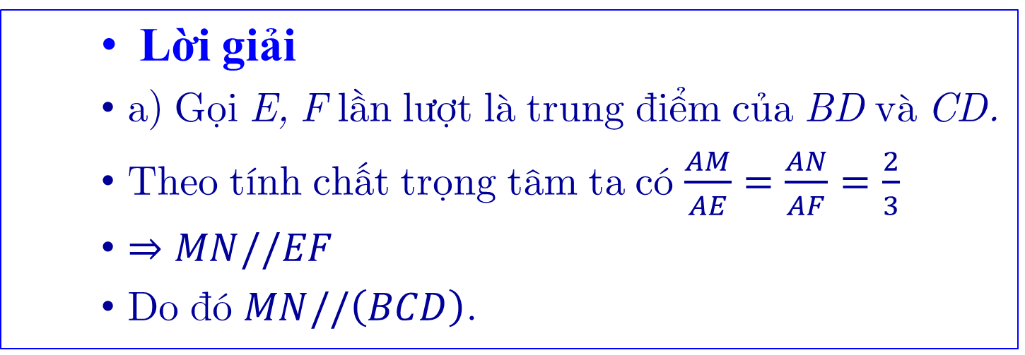
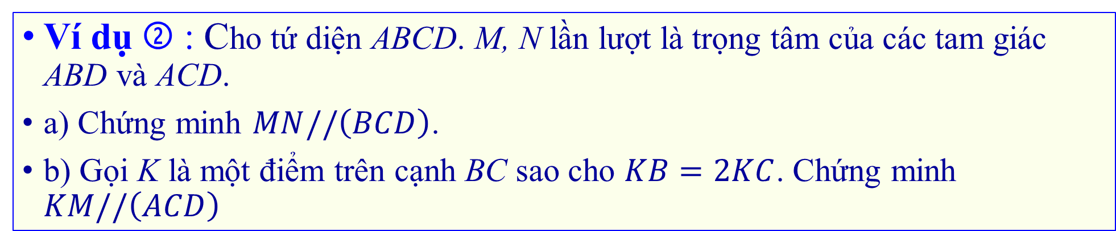
➋. Phân dạng toán cơ bản
➽Các ví dụ minh họa.
Ví dụ ➁ : Cho tứ diện ABCD. M, N lần lượt là trọng tâm của các tam giác ABD và ACD.
a) Chứng minh $MN//\left(BCD\right)$.
b) Gọi K là một điểm trên cạnh BC sao cho $KB=2KC$. Chứng minh $KM//\left(ACD\right)$
Lời giải
a) Gọi E, F lần lượt là trung điểm của BD và CD.
Theo tính chất trọng tâm ta có $\frac{AM}{AE}=\frac{AN}{AF}=\frac{2}{3}$
$⇒MN//EF$
Do đó $MN//\left(BCD\right)$.

Slide 5
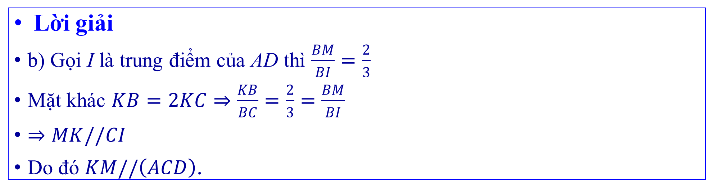

➋. Phân dạng toán cơ bản
➽Các ví dụ minh họa.
Ví dụ ➁ : Cho tứ diện ABCD. M, N lần lượt là trọng tâm của các tam giác ABD và ACD.
a) Chứng minh $MN//\left(BCD\right)$.
b) Gọi K là một điểm trên cạnh BC sao cho $KB=2KC$. Chứng minh $KM//\left(ACD\right)$
Lời giải
b) Gọi I là trung điểm của AD thì $\frac{BM}{BI}=\frac{2}{3}$
Mặt khác $KB=2KC⇒\frac{KB}{BC}=\frac{2}{3}=\frac{BM}{BI}$
$⇒MK//CI$
Do đó $KM//\left(ACD\right)$.

Slide 6

➋. Phân dạng toán cơ bản
Dạng 2 : Tìm giao tuyến của hai mặt phẳng. Thiết diện qua một điểm và song song với một đường thẳng
Phương pháp
Ngoài hai cách đã đề cập ở Bài 1 và Bài 2 ta có hai cách sau để tìm giao tuyến của hai mặt phẳng.
Cách 1. Dùng định lí 2.
$\left.\begin{aligned}a∥\left(P\right) \\ a⊂\left(Q\right) \\ \left(P\right)∩\left(Q\right)=d\end{aligned}\right\}⇒d∥a$

Slide 7

➋. Phân dạng toán cơ bản
Dạng 2 : Tìm giao tuyến của hai mặt phẳng. Thiết diện qua một điểm và song song với một đường thẳng
Phương pháp
Cách 2. Dùng hệ quả 2.
$\left.\begin{aligned}\left(P\right)∥a \\ \left(Q\right)∥a \\ \left(P\right)∩\left(Q\right)=d\end{aligned}\right\}⇒d∥a$

Slide 8
➋. Phân dạng toán cơ bản
Dạng 2 : Tìm giao tuyến của hai mặt phẳng. Thiết diện qua một điểm và song song với một đường thẳng
Phương pháp
Tìm thiết diện là tìm các đoạn giao tuyến theo phương pháp tìm giao tuyến được nêu ở trên,
cho đến khi các giao tuyến khép kín ta được thiết diện.

Slide 9
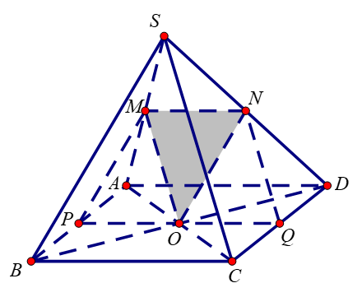
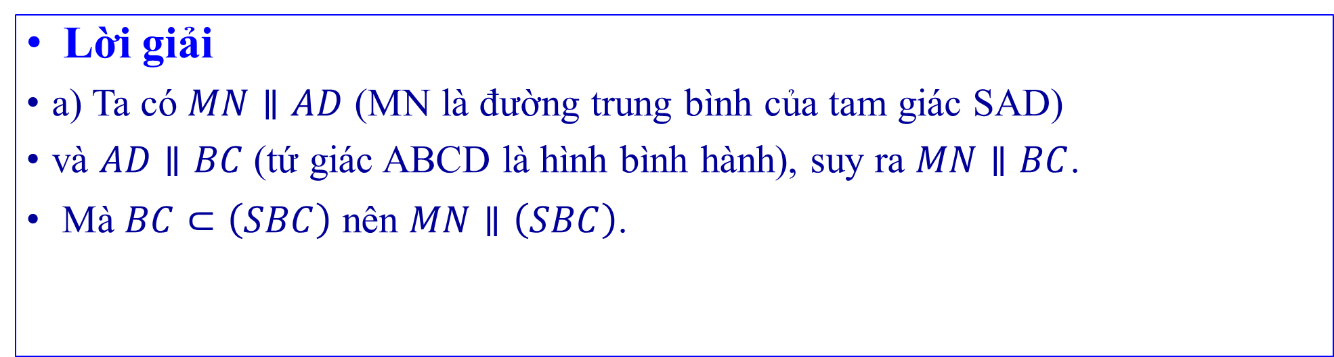
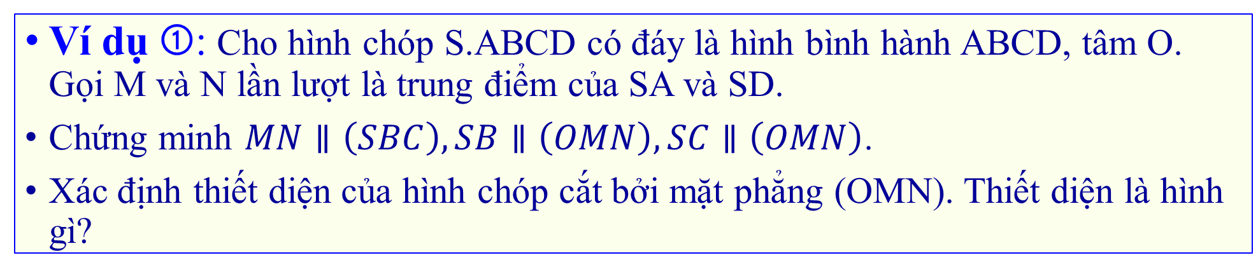
➋. Phân dạng toán cơ bản
➽Các ví dụ minh họa.
Ví dụ ➀: Cho hình chóp S.ABCD có đáy là hình bình hành ABCD, tâm O. Gọi M và N lần lượt là trung điểm của SA và SD.
Chứng minh $MN∥\left(SBC\right),SB∥\left(OMN\right),SC∥\left(OMN\right)$.
Xác định thiết diện của hình chóp cắt bởi mặt phẳng (OMN). Thiết diện là hình gì?
Lời giải
a) Ta có $MN∥AD$ (MN là đường trung bình của tam giác SAD)
và $AD∥BC$ (tứ giác ABCD là hình bình hành), suy ra $MN∥BC$.
Mà $BC⊂\left(SBC\right)$ nên $MN∥\left(SBC\right)$.

Slide 10
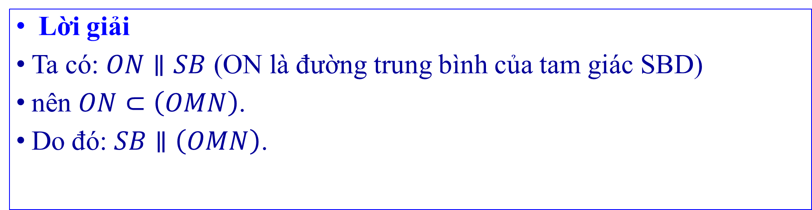
➋. Phân dạng toán cơ bản
➽Các ví dụ minh họa.
Ví dụ ➀: Cho hình chóp S.ABCD có đáy là hình bình hành ABCD, tâm O. Gọi M và N lần lượt là trung điểm của SA và SD.
Chứng minh $MN∥\left(SBC\right),SB∥\left(OMN\right),SC∥\left(OMN\right)$.
Xác định thiết diện của hình chóp cắt bởi mặt phẳng (OMN). Thiết diện là hình gì?
Lời giải
Ta có: $ON∥SB$ (ON là đường trung bình của tam giác SBD)
nên $ON⊂\left(OMN\right)$.
Do đó: $SB∥\left(OMN\right)$.

Slide 11
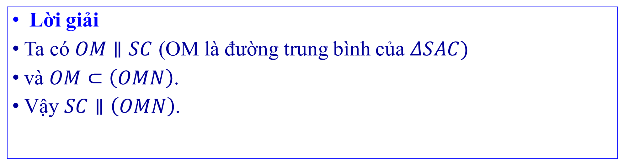
➋. Phân dạng toán cơ bản
➽Các ví dụ minh họa.
Ví dụ ➀: Cho hình chóp S.ABCD có đáy là hình bình hành ABCD, tâm O. Gọi M và N lần lượt là trung điểm của SA và SD.
Chứng minh $MN∥\left(SBC\right),SB∥\left(OMN\right),SC∥\left(OMN\right)$.
Xác định thiết diện của hình chóp cắt bởi mặt phẳng (OMN). Thiết diện là hình gì?
Lời giải
Ta có $OM∥SC$ (OM là đường trung bình của $ΔSAC)$
và $OM⊂\left(OMN\right)$.
Vậy $SC∥\left(OMN\right)$.

Slide 12
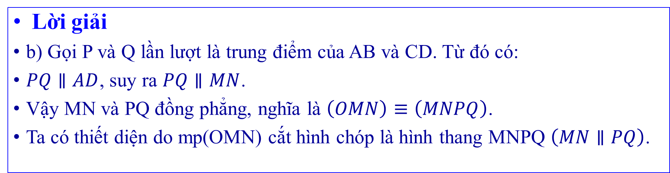
➋. Phân dạng toán cơ bản
➽Các ví dụ minh họa.
Ví dụ ➀: Cho hình chóp S.ABCD có đáy là hình bình hành ABCD, tâm O. Gọi M và N lần lượt là trung điểm của SA và SD.
Chứng minh $MN∥\left(SBC\right),SB∥\left(OMN\right),SC∥\left(OMN\right)$.
Xác định thiết diện của hình chóp cắt bởi mặt phẳng (OMN). Thiết diện là hình gì?
Lời giải
b) Gọi P và Q lần lượt là trung điểm của AB và CD. Từ đó có:
$PQ∥AD$, suy ra $PQ∥MN$.
Vậy MN và PQ đồng phẳng, nghĩa là $\left(OMN\right)≡\left(MNPQ\right)$.
Ta có thiết diện do mp(OMN) cắt hình chóp là hình thang MNPQ $\left(MN∥PQ\right)$.

Slide 13
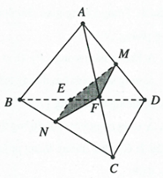
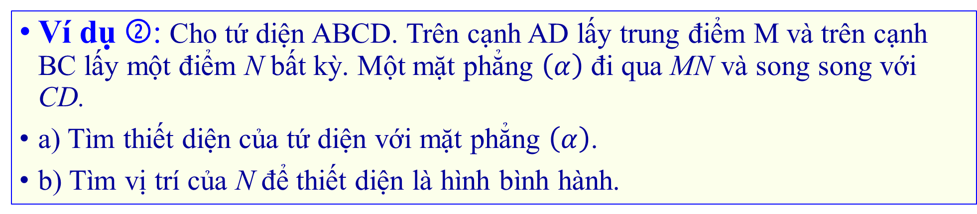
➋. Phân dạng toán cơ bản
➽Các ví dụ minh họa.
Ví dụ ➁: Cho tứ diện ABCD. Trên cạnh AD lấy trung điểm M và trên cạnh BC lấy một điểm N bất kỳ. Một mặt phẳng $\left(α\right)$ đi qua MN và song song với CD.
a) Tìm thiết diện của tứ diện với mặt phẳng $\left(α\right)$.
b) Tìm vị trí của N để thiết diện là hình bình hành.
Lời giải
a) Qua M dựng đường thẳng song song với CD cắt AC tại F, qua N dựng
đường thẳng song song với CD cắt BD tại E khi đó thiết diện là tứ giác MFNE

Slide 14
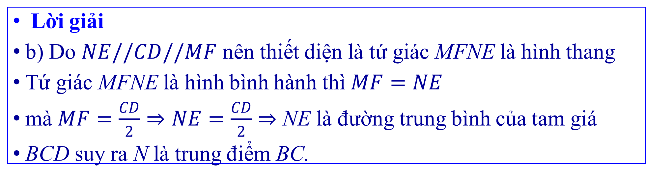
➋. Phân dạng toán cơ bản
➽Các ví dụ minh họa.
Ví dụ ➁: Cho tứ diện ABCD. Trên cạnh AD lấy trung điểm M và trên cạnh BC lấy một điểm N bất kỳ. Một mặt phẳng $\left(α\right)$ đi qua MN và song song với CD.
a) Tìm thiết diện của tứ diện với mặt phẳng $\left(α\right)$.
b) Tìm vị trí của N để thiết diện là hình bình hành.
Lời giải
b) Do $NE//CD//MF$ nên thiết diện là tứ giác MFNE là hình thang
Tứ giác MFNE là hình bình hành thì $MF=NE$
mà $MF=\frac{CD}{2}⇒NE=\frac{CD}{2}⇒$ NE là đường trung bình của tam giá
BCD suy ra N là trung điểm BC.

